Slide 1
獨一真神

Slide 2
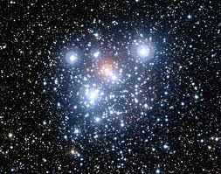
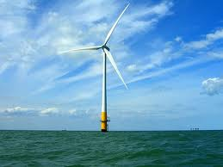
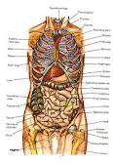
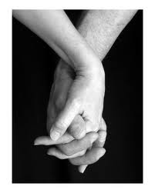
到底有没有神？

Slide 3
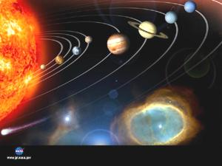

Slide 4
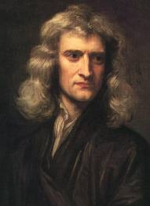
Notes:
碰撞？

Slide 5
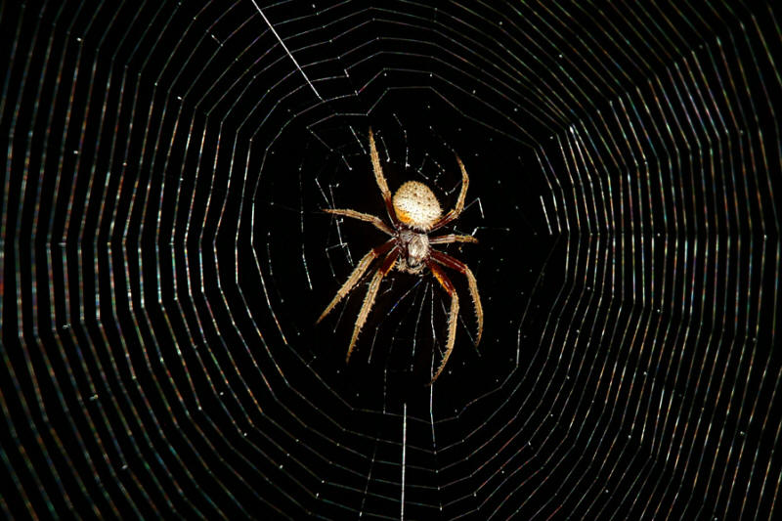

Slide 6
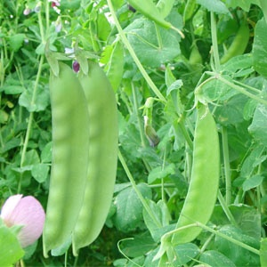

Slide 7
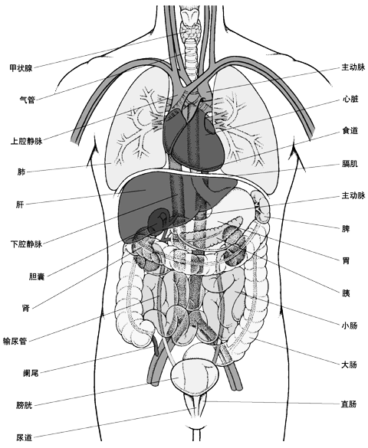
Notes:
进化？
（一）古生物学中找不到猿猴变人的过程
（二）人血和猿猴的血构造不同
（三）从生育原则来看
（四）任间生物不能互相变化
（五）后天改变不能遗传

Slide 8
罗马书1:19-20
神的事情，人所能知道的，原显明在人心里，因为神已经给他们显明。自从造天地以来，神的永能和神性是明明可知的，虽是眼不能见，但借着所造之物，就可以晓得，叫人无可推诿。

Slide 9
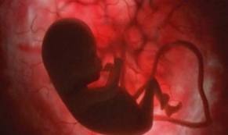
Notes:
不久你要生在地上，有日有月有山有水，还要吃饭穿衣，’你能信吗？今天你是不只相信，而且实在活在这个世界之中；我告诉你，永生世界也是这样。

Slide 10
主恩的滋味
诗篇34:8 你们要尝尝主恩的滋味，便知道他是美善。投靠他的人有福了！
Notes:
着魔、着迷

Slide 11
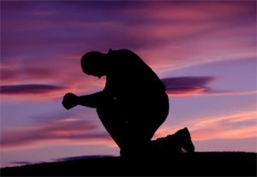
祷 告
Notes:
和神建立关系
知恩、感恩
Jennifer 的见证
May的见证

Slide 12
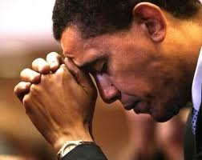
祷告能改变一切吗？
Notes:
常对主说，你成为我的智慧、成为我的圣洁、成为我的力量

Slide 13
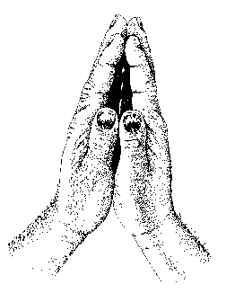
祷告能改变你目前的环境吗？
不一定，但它却能改变了你对事情的看法。
祷告能改变破碎的心灵吗？
不一定，但却改变了你获得力量和安慰的来源。
祷告能改变你所需要和所渴望的吗？
不一定，但却是你的需要变成神所愿望的。
祷告能改变你对世界的看法吗？
不一定，但却改变了你以谁的眼光看着世界。
祷告能改变你对过去的悔恨吗？
不一定，但却改变了你对将来的盼望。
祷告能改变你周围的人吗？
不一定，但却改变了你自己。
祷告能神奇地改变你的生命吗？
是的，绝对会，它会完全扭转你的生命。
祷告能改变一切吗？

